Slide 1
Вибір зовнішніх юридичних консультантів
Ключові аспекти вибору та співпраці з зовнішніми юристами для інхаусів.

Slide 2
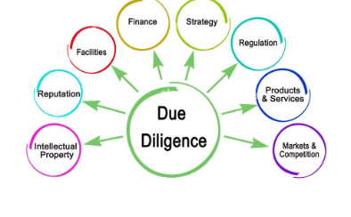
Для чого залучаємо зовнішніх юристів
Due Diligence
Спори
Фінансування
Закордонні юрисдикції
Комплексна перевірка перед угодами та мінімізація юридичних ризиків
Юридична підтримка у конфліктах та представництво інтересів компанії
Супровід договорів з обох сторін та забезпечення правової безпеки фінансових транзакцій
Підтримка у міжнародних питаннях та юридичний супровід для бізнесу за кордоном

Slide 3
Загальні підходи
1. Тендер
2. Фіксувати CAP
3. Торгуватися
4. Контроль
Залучайте мінімум 3 юридичні компанії для порівняння кваліфікації, підходів та цінових пропозицій.
Розбивайте проект на етапи з фіксованою ціною, щоб уникнути неочікуваних витрат.
Обговорюйте умови співпраці та ставки, шукайте компроміси для отримання найвигіднішої пропозиції.
Слідкуйте за дотриманням термінів, виконанням етапів роботи та обґрунтованістю витрат.

Slide 4
Критерії вибору консультантів
Досвід
Репутація
Довіряйте своєму досвіду та професійному відчуттю
Зважайте на відгуки інших колег по ринку
Комунікація
Довіра
Спілкування завжди допомагає зробити найкращий вибір
Обирайте юристів, яким довіряєте

Slide 5
Вдалий вибір юридичних консультантів - це допомога інхаус-юристу, яка забезпечує максимальну ефективність правового супроводу вашого бізнесу.
Анна Лазуренко
Директор з юридичних питань
ТОВ СП "НІБУЛОН"
2025

